Slide 1
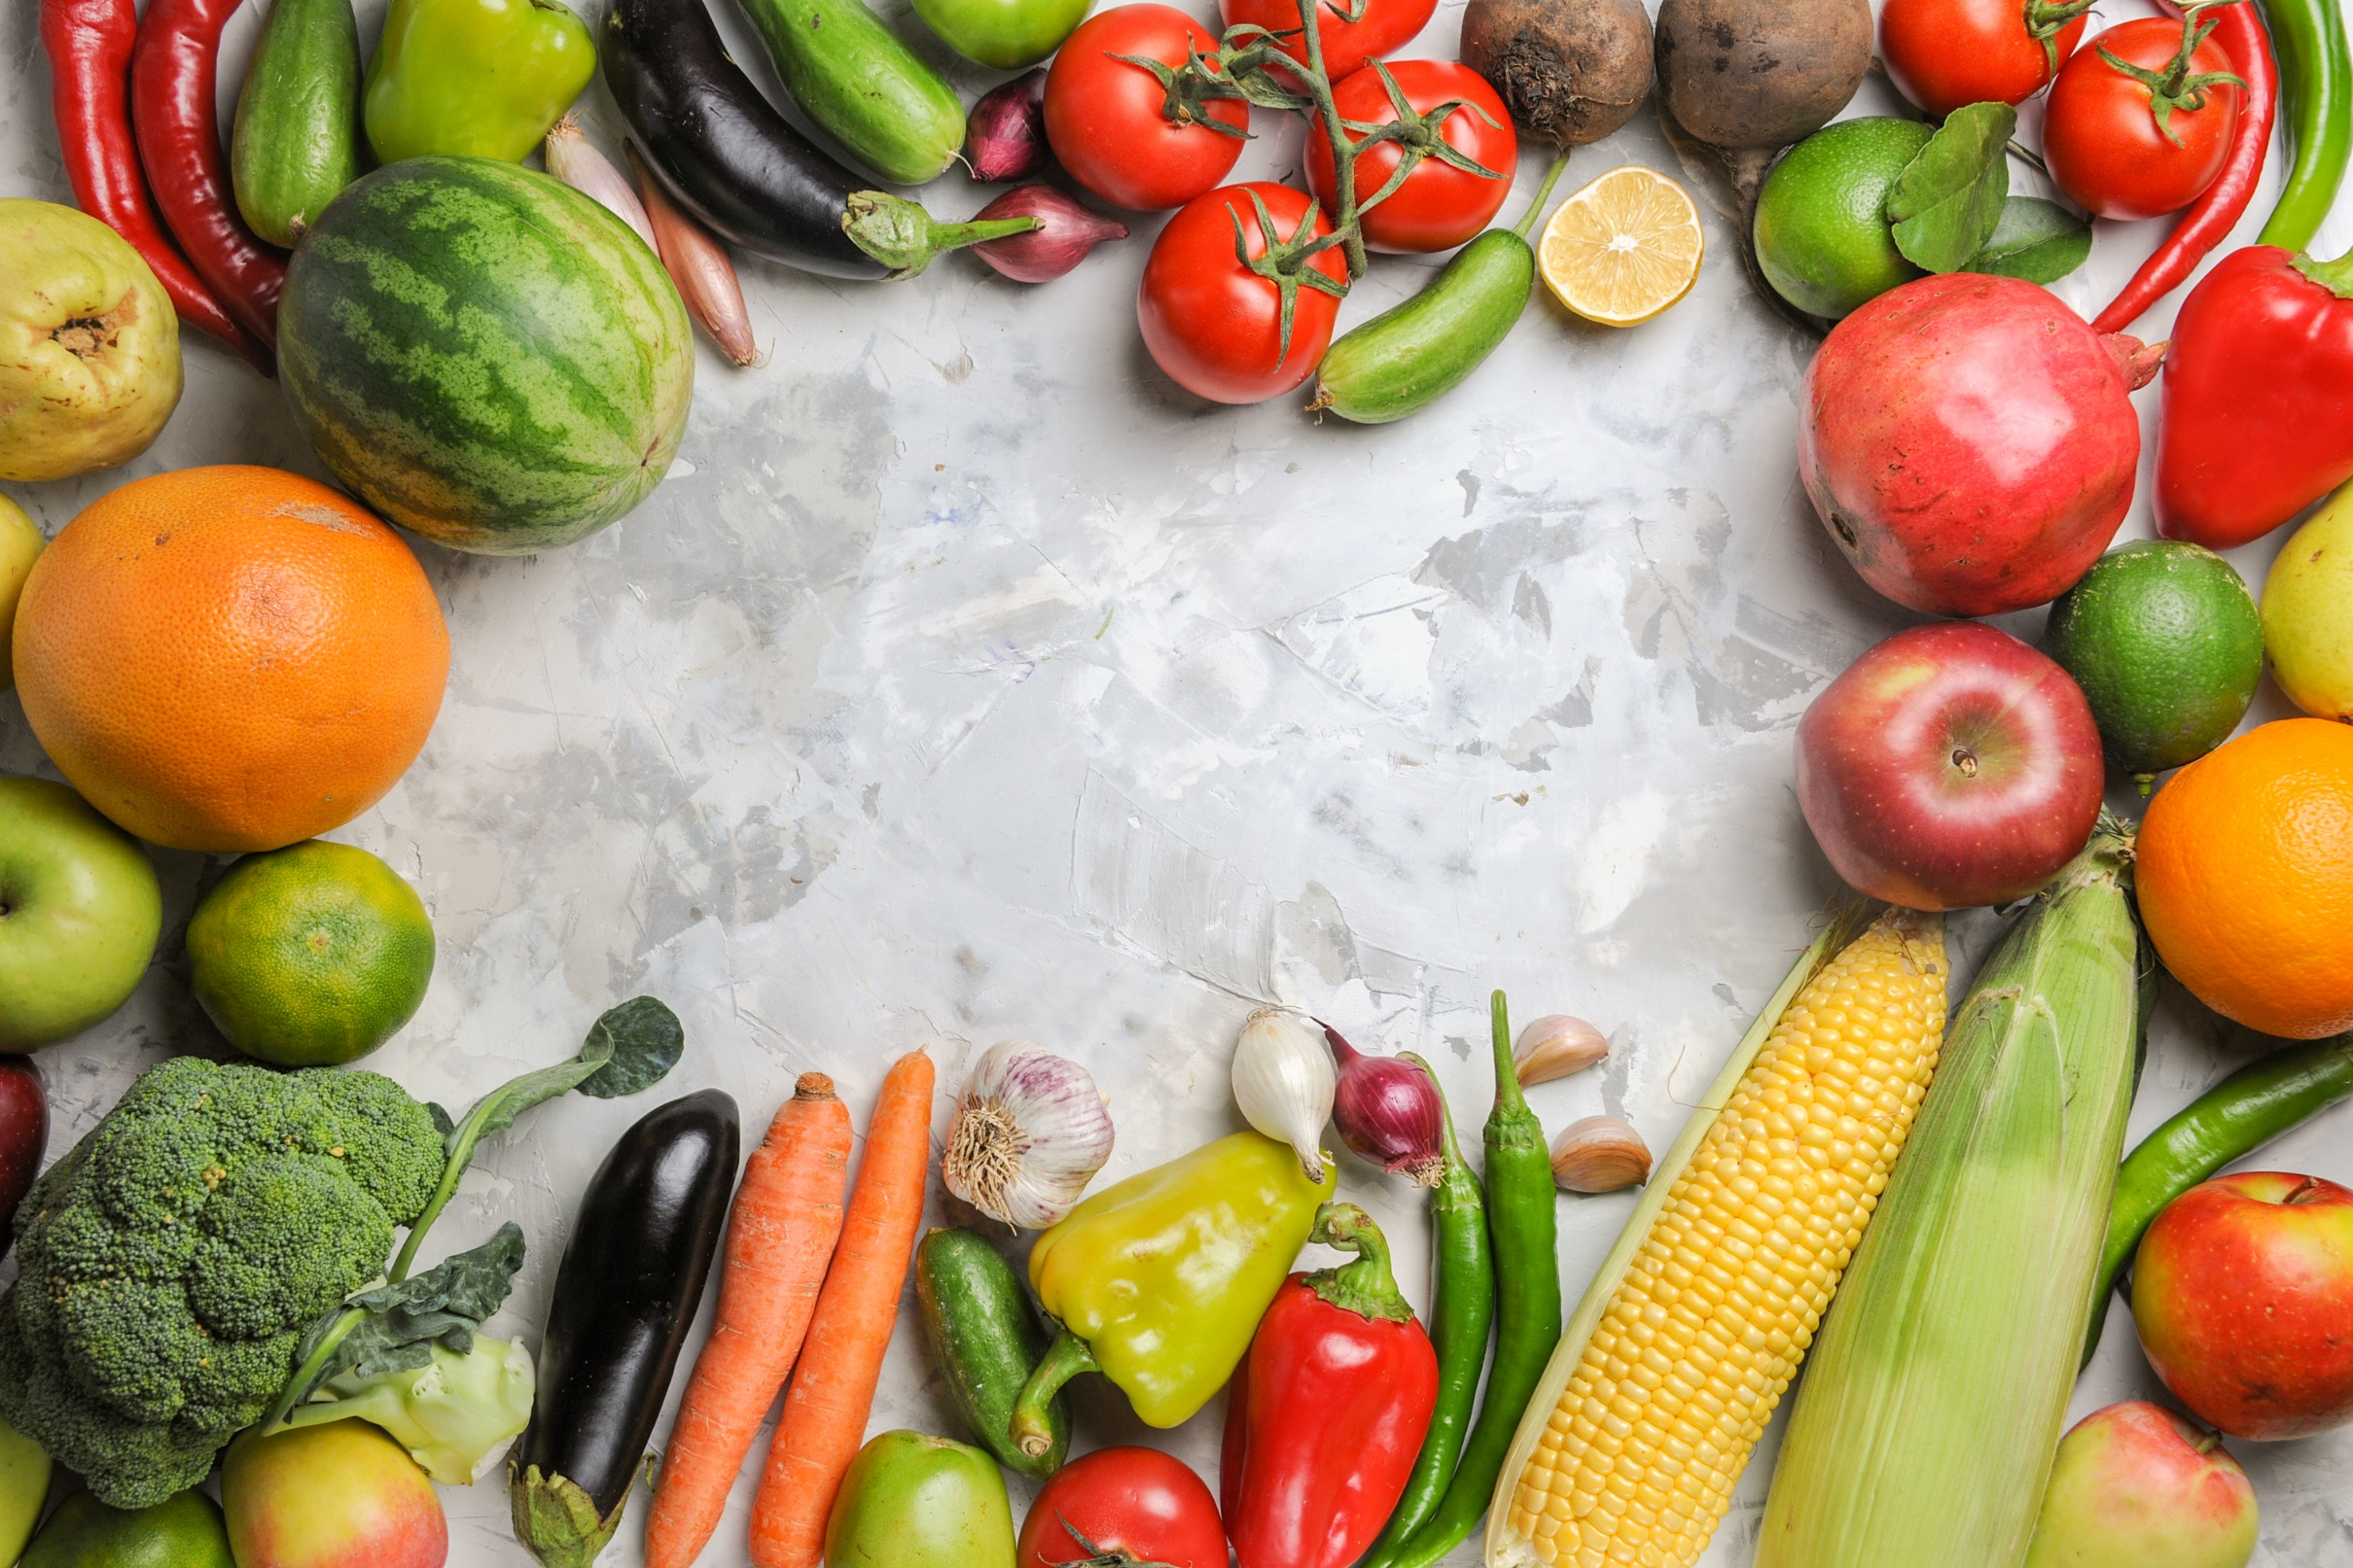
臺中戒治所(含少觀所)收容人一週(3/7~3/13)菜單
日 期 | 早 餐 | 中 餐 | 晚 餐 | 備 註
3月7日 | 草莓饅頭 豆漿 | 古早味肉燥飯 鵪鶉蛋 時蔬 紫菜蛋花湯 | 瓜仔雞丁 炸香菇丸 時蔬 冬瓜茶 | (巧克力醬) 少年
(一)
3月8日 | 香菇粥 鹹鴨蛋 | 酥炸雞塊 滷黑輪 時蔬 古早味紅茶 | 香滷雞翅 玉米炒蛋 時蔬 筍干大骨湯
(二)
3月9日 | 銀絲卷 豆漿 | 肉絲炒麵 水果 時蔬 青菜蛋花湯 | 咖哩雞 香滷素腰花 時蔬 紅豆甜湯 | (肉鬆麵包) 少年
(三)
3月10日 | 蔬菜粥 皮蛋 | 酥炸地瓜薯條 青椒炒肉絲 時蔬&水果 小魚干味噌湯 | 藥膳排骨 滷香菇丸 時蔬 海帶結大骨湯 | (肉鬆) 少年
(四)
3月11日 | 雜糧饅頭 冬瓜茶 | 米苔目 紅蘿蔔香菇肉絲 時蔬 | 筍干蹄膀 滷三角油豆腐 時蔬 黑糖粉圓湯
(五)
3月12日 | 滑蛋粥 什錦菜 | 酥炸香腸 香滷豆干 時蔬 甘醇麥茶 | 蘿蔔排骨 青椒炒培根 時蔬 帶芽薑絲湯 | (鯖魚片) 少年
(六)
3月13日 | 魩仔魚粥 麻油菜脯 | 酥炸鮮魚 紅蘿蔔炒培根 時蔬 紫菜蛋花湯 | 梅干扣肉 炒海龍 時蔬 玉米大骨湯 | (蔥花炒蛋) 少年
(日)
※ 括弧內容為少年加菜菜色
本 所 所 供 應 之 豬 肉 產 地 均 來 自 台 灣。

